Slide 1
第六章 图像编码与压缩
图像数据压缩的必要性与可能性
数据压缩主要研究数据的表示、传输、变换和编码方法，目的是减少存储数据所需的空间和传输所用的时间。
图像编码与压缩就是对图像数据按一定的规则进行变换和组合，达到以尽可能少的代码（符号）来表示尽可能多的信息。
图像数据的特点之一是信息量大。如一张600M字节的光盘，能存放20秒左右的640× 480像素的图像，没有编码压缩多媒体信息保存有多么困难是可想而知的。
在现代通信中，图像传输已成为重要内容。采用编码压缩技术，减少传输数据量，是提高通信速度的重要手段。

Slide 2
一般图像中，存在很大的冗余度。从信息论观点看，描述图像信源的数据由有用数据和冗余数据两部分组成。冗余数据有：
编码冗余、象素间冗余、心理视觉冗余。
如果能减少或消除其中的1种或多种冗余，就能取得数据压缩的效果。因此图像信息的压缩是可能的。
广播电视 压缩比3∶1
可视电话 压缩比1500∶1
目前高效图像压缩编码技术已能用硬件实现实时处理，在广播电视、工业电视、电视会议、可视电话、传真和互连网、遥感等多方面得到应用。

Slide 3
信息传输方式发生了很大的改变
通信方式的改变
文字+语音→图像+文字+语音
通信对象的改变
人与人→人与机器，机器与机器

Slide 4
图像的传输与存储中，其数据量的庞大,成为一个必须解决的问题.而其中问题最多的，也是最常用的包括了数字视频信号和传真信号。

Slide 5
彩色视频数据量分析
对于电视画面的分辨率640*480的彩色图像，每秒30帧，则一秒钟的数据量为：
640*480*24*30=221.12M
所以播放时，需要221Mbps的通信回路。

Slide 6
彩色视频数据量分析
实时传输：
在10M带宽网上实时传输的话，需要压缩到原来数据量的0.045。
即0.36bit/pixel。
存储： 1张CD可存640M
如果不进行压缩，1张CD则仅可以存放2.89秒的数据。
存2小时的信息则需要压缩到原来数据量的0.0004,即：0.003bit/pixel。

Slide 7
由于通信方式和通信对象的改变带来的最大问题是：
传输带宽、速度、存储器容量的限制。
给我们带来的一个难题，也给了我们一个机会：
如何用软件的手段来解决硬件上的物理极限。

Slide 8
图像通信系统模型
图像信源
编码
图像信息源
图像预处理
信道编码
调制
信道传输
图像信源
解码
显示图像
解调
信道解码

Slide 9
数据冗余的概念
我们从一个互动游戏来体会数据冗余的概念。
在下面的例子中，用一种最好的方式来发送一封电报。

Slide 10
数据冗余的概念
你的妻子，Helen，将于明天晚上6点零5分在上海的虹桥机场接你。
(23*2+10=56个半角字符)
你的妻子将于明天晚上6点零5分在虹桥机场接你
(20*2+2=42个半角字符）
Helen将于明晚6点在虹桥接你
(10*2+6=26个半角字符）
结论：只要接收端不会产生误解，就可以减少承载信息的数据量。

Slide 11
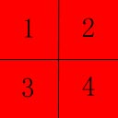
数据冗余的概念
描述语言
1） “这是一幅2*2的图像，图像的第一个像素是红的，第二个像素是红的，第三个像素是红的，第
四个像素是红的”。
2）“这是一幅2*2的图 像，整幅图都是红色的”。
由此我们知道，整理图像的描述方法可以达到压缩的目的。

Slide 12
图像中的数据冗余
图像冗余无损压缩的原理
RGB | RGB | RGB | RGB
RGB | RGB | RGB | RGB
RGB | RGB | RGB | RGB
RGB | RGB | RGB | RGB
16
RGB
从原来的16*3*8=284bits压缩为：(1+3)*8=32bits

Slide 13
图像中的数据冗余
图像冗余有损压缩的原理
36 | 35 | 34 | 34 | 34
34 | 34 | 32 | 34 | 34
33 | 37 | 30 | 34 | 34
34 | 34 | 34 | 34 | 34
34 | 35 | 34 | 34 | 31
34 | 34 | 34 | 34 | 34
34 | 34 | 34 | 34 | 34
34 | 34 | 34 | 34 | 34
34 | 34 | 34 | 34 | 34
34 | 34 | 34 | 34 | 34
25 | 34

Slide 14
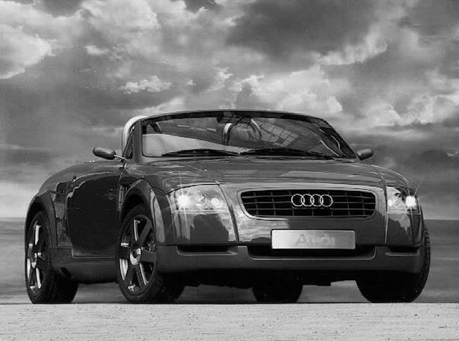
图像中的数据冗余
实际图像中冗余信息的表现（灰度图）

Slide 15
图像中的视觉冗余
图像的视觉冗余 （彩色）
R | G | B
2
8
*
2
8
*
2
8
=
2
24
24
=
2
16,777,216
(248,27,4)
(251,32,15)
(248,27,4)
(248,27,4)

Slide 16
图像中数据冗余压缩原理
由于一幅图像存在数据冗余和主观视觉冗余，我们的压缩方式就可以从这两方面着手开展。
因为有数据冗余，当我们将图像信息的描述方式改变之后，可以压缩掉这些冗余。
因为有主观视觉冗余，当我们忽略一些视觉不太明显的微小差异，可以进行所谓的“有损”压缩。

Slide 17
图像编码压缩的分类
根据解压重建后的图像和原始图像之间是否具有误差，图像编码压缩分为无误差（亦称无失真、无损、信息保持）编码和有误差（有失真或有损）编码两大类。
根据编码作用域划分，图像编码为空间域编码和变换域编码两大类。
霍夫曼编码
行程编码
算术编码
无损编码
图像压缩
预测编码
变换编码
其它编码
有损编码

Slide 18
图像保真度准则
描述解码图像相对原始图像偏离程度的测度一般称为保真度。常用的准则可分为两大类：客观保真度准则和主观保真度准则。
客观保真度准则
最常用的客观保真度准则是原图像和解码图像之间的均方根误差和均方根信噪比两种。
主观保真度准则
很多解压图最终是供人观看的，一种常用的方法是对一组（不少于20人）观察者显示图像，并将他们对该图像的评分取平均，用来评价一幅图像的主观质量。
图像冗余度和编码效率

Slide 19

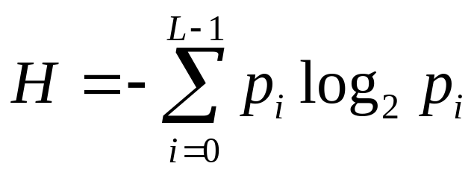
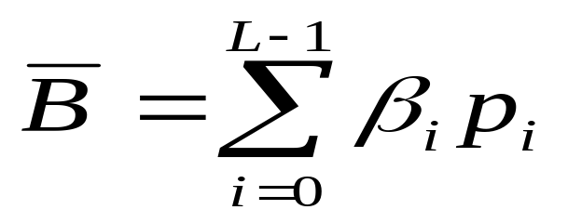
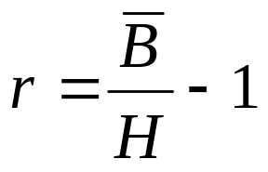


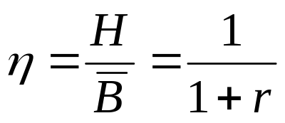
根据Shannon无干扰信息保持编码定理，若对原始图像数据的信息进行信源的无失真图像编码，压缩后平均码率存在一个下限，这个下限是信源信息熵H。理论上最佳信息保持编码的平均码长可以无限接近信源信息熵H。若原始图象平均码长为
冗余度为
编码效率为
灰度级i对应的码长,灰度级i出现的概率

Slide 20
行程编码(RLE编码)
行程编码是一种最简单的，在某些场合是非常有效的一种无损压缩编码方法。
虽然这种编码方式的应用范围非常有限，但是因为这种方法中所体现出的编码设计思想非常明确，所以在图像编码方法中都会将其作为一种典型的方法来介绍。

Slide 21
行程编码的基本原理
通过改变图像的描述方式，来实现图像的压缩。
将一行中灰度值相同的相邻像素，用一个计数值和该灰度值来代替。

Slide 22
行程编码方法
举例说明：a=100,b=1,c=23,d=254
aaaa bbb cc d eeeee fffffff
(共22*8=176 bits)
→ 4a3b2c1d5e7f
(共12*8=96 bits)
压缩率为：96/176=54.5%

Slide 23
二维行程编码方法
二维行程编码要解决的核心问题是:
将二维排列的像素，采用某种方式转化成一维排列的方式。之后按照一维行程编码方式进行编码。

Slide 24
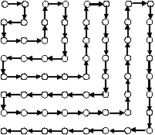
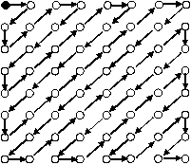
二维行程编码方法
如下图所示，是两种典型的二维行程编码的排列方式：
(a)
(b)

Slide 25
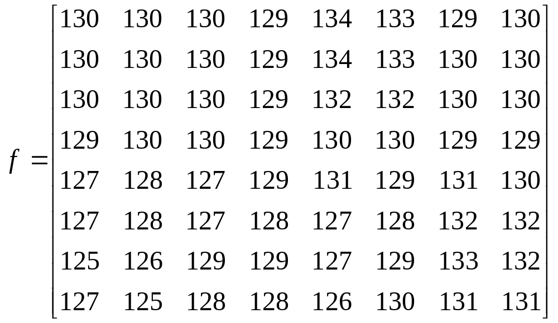
二维行程编码方法
例：
数据量：64*8=512(bit)

Slide 26
二维行程编码方法
如果按照行扫描的顺序排列的话，数据分布为：
130，130，130，129，134，133，129，130； 130，130，130，129，134，133，130，130； 130，130，130，129，132，132，130，130；129，130，130，129，130，130，129，129； 127，128，127，129，131，129，131，130；127，128，127，128，127，128，132，132； 125，126，129，129，127，129，133，132；127，125，128，128，126，130，131，131
行程编码为:
（3，130），（1，129），（1，134），（1，133），（1，129），（4，130），（1，129），（1，134），（1，133），（5，130），（1，129），（2，132），（2，130），（1，129），（2，130），（1，129），（2，130），（2，129），（1，127），（1，128），（1，127），（1，129），（1，131），（1，129），（1，131），（1，130），（1，127），（1，128），（1，127），（1，128），（1，127），（1，128），（2，132），（1，125），（1，126），（2，129），（1，127），（1，129），（1，133），（1，132），（1，127），（1，125），（2，128），（1，126），（1，130），（2，131）
数据量为:46*（3+8）=506(bit) (98.83%)

Slide 27
二维行程编码方法
如果按照列扫描的顺序排列的话，数据分布为：
130，130，130，129，127，127，125，127； 130，130，130，130，128，128，126，125； 130，130，130，130，127，127，129，128；129，129，129，129，129，128，129，128； 134，134，132，130，131，127，127，126；133，133，132，130，129，128，129，130； 129，130，130，129，131，132，133，131；130，130，130，129，130，132，132，131
行程编码为:
（3，130），（1，129），（2，127），（1，125），（1，127），（4， 130），（2，128），（1，126），（1，125），（4，130），（2，127），（1，129），（1，128），（5，129），（1，128），（1，129），（1，128），（2， 134），（1，132），（1，130），（1，131），（2，127），（1，126），（2，133），（1，132），（1，130），（1，129），（1，128），（1，129），（1，130）， （1，129），（2，130），（1，129），（1，131），（1，132），（1，133），（1，131），（3，130），（1，129），（1，130），（2，132），（1，131）
数据量为:42*（3+8）=462(bit) (92.03%)

Slide 28
二维行程编码方法
如果按照方式(a)扫描的顺序排列的话，数据分布为：
130，130，130，130，130，130，130，130，130；129，129，129，129，130，130，129；127，128，127，129，131，130，132，134，134；133，133，132，130，129，128，127，128，127，128，127，125，126，129，129；127，129，133，132，131，129，130，130；129，130，130，130，129，130，132，132；131，131，130，126，128，128，127，127
行程编码为:
（7，130），（2，130），（4，129），（2，130），（1，129）；（1，127），（1，128），（1，127），（1，129），（1，131），（1，130），（1，132），（2，134），（2，133），（1，132），（1，130），（1，129），（1，128），（1，127），（1，128），（1，127），（1，128），（1，127），（1，125），（1，126），（2，129），（1，127），（1，129），（1，133），（1，132），（1，131），（1，129），（2，130），（1，129），（3，130），（1，129），（1，130），（2，132），（2，131），（1，130），（1，126），（2，128），（2，127）
数据量为:43*（3+8）=473(bit) (94.22%)

Slide 29
Huffman 编码（熵编码）
行程编码要获得好的压缩率的前提是，有比较长的相邻像素的值是相同的。
熵是指数据中承载的信息量。
所谓的熵编码是指在完全不损失信息量前提下最小数据量的编码。

Slide 30
Huffman 编码的基本原理
为了达到大的压缩率，提出了一种方法就是将在图像中出现频度大的像素值,给一个比较短的编码，将出现频度小的像数值,给一个比较长的编码。

Slide 31
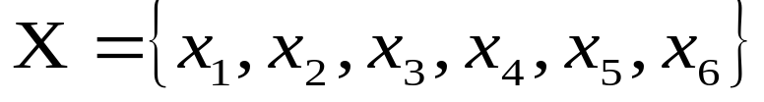

霍夫曼编码
Huffman编码是1952年由Huffman提出的一种编码方法。这种编码方法根据源数据符号发生的概率进行编码。在源数据中出现概率越大的符号，相应的码越短；出现概率越小的符号，其码长越长，从而达到用尽可能少的码符号表示源数据。它在变长编码方法中是最佳的。下面通过实例来说明这种编码方法。
设输入编码为 ，其频率分布分别为P(x₁)=0.4 ，P(x₂)=0.3，P(x₃)=0.1，P(x₄) =0.1，P(x₅)=0.06，P(x₆)=0.04。求其最佳霍夫曼编码
编码方法是：
①把输入元素按概率从大到小排列起来,然后把最末具有 最小概率的两个元素之概率加起来;

Slide 32
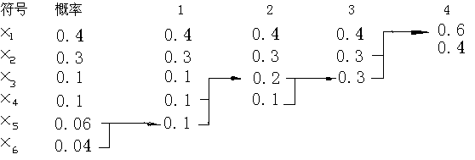
②把它同其余元素概率由大到小排序,然后把两个最小概率加起来,再重新排队;
③重复②,直到最后只剩下两个概率为止。
在上述工作完毕之后，从最后两个概率开始逐步向前进行编码。对于概率大的消息赋予0，小的赋予1。
元 素x_{i}
概率P(x_{i})
编 码w_{i}
元 素x_{i}
概率P(x_{i})
编 码w_{i}
x₁
x₁
x₂
x₂
x₃
x₃
x₄
x₄
x₅
x₅
x₆
x₆
0.04
0.4
0.4
0.3
0.3
0.1
0.1
0.1
0.1
0.06
0.06
01011
1
1
00
00
011
011
0100
0100
01010
01010

Slide 33
用二叉树方法实现Huffman编码方法也较为便利。
0
1
x₁
01
00
x₂
010
011
x₃
0101
0100
x₄
01011
x₆
01010
x₅
？
计算该信源的熵、编码后的平均码长，并思考对于同一图象采用Huffman编码，编码是否唯一？

Slide 34
Huffman 编码方法
f
7/22
1
13/22
1
e
5/22
1
22/22
9/22
0
a
4/22
0
b
3/22
1
6/22
0
c
2/22
1
3/22
0
d
1/22
0
f=11 e=01 a=00 b=101 c=1001 d=1000

Slide 35
Huffman 编码效率
对这个例子，计算出经过Huffman编码后的数据为：
1010101010001001001000100010000111111111101010101010101
共 7*2+5*2+4*2+3*3+2*4+1*4=53 bit
比前面我们给出的编码得到的56bit的数据量还小，压缩效率为53/176=30.1%。

Slide 36
图像压缩中的Huffman 编码
Huffman编码在图像压缩中的实现
我们知道，对一幅图像进行编码时，如果图像的大小大于256时，这幅图像的不同的码字就有可能是很大，例如极限为256个不同的码字。
这时如果采用全局Huffman编码则压缩效率不高。甚至与原来的等长编码的数据量相同。

Slide 37

图像压缩中的Huffman 编码
常用的且有效的方法是：
将图像分割成若干的小块，对每块进行独立的Huffman编码。例如：分成 的子块，就可以大大降低不同灰度值的个数（最多是64而不是256）。

Slide 38
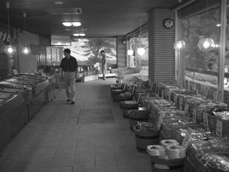
Huffman编码效率示例
8*8分块的编码效率为47.27%
16*16分块的编码效率约为61%
全图的编码效率为91.47%

Slide 39
DCT变换编码
问题的提出：
行程编码与Huffman编码的设计思想都是基于对信息表述方法的改变，属于无损压缩方式。
虽然无损压缩可以保证接收方获得的信息与发送方相同，但是其压缩率一定有一个极限。
因此，采用忽略视觉不敏感的部分进行有损压缩是提高压缩率的一条好的途径。

Slide 40
DCT变换编码
DCT变换编码的设计思想：
DCT变换是希望在接收方不产生误解的前提下进行一定的信息丢失。
由前面所讲到的频域变换得到的启示，就是将低频与高频部分的信息，分别按照不同的数据承载方式进行表述。

Slide 41
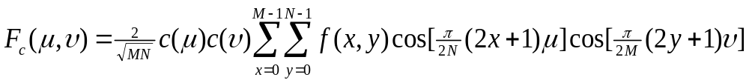
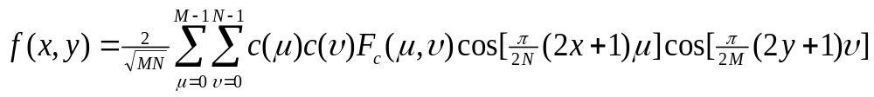
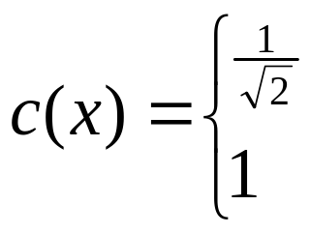


DCT变换编码
复习DCT变换：
正变换：
逆变换：
其中：

Slide 42
DCT变换编码
DCT变换编码方法：
1）编码过程：
压缩
图像
原图像
DCT变换
除以量化系数
取整
2）解码过程：
解压
图像
压缩图像
乘以量化系数
DCT逆变换
取整

Slide 43
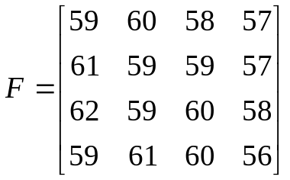
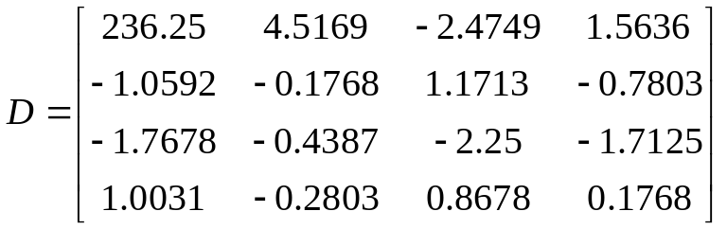
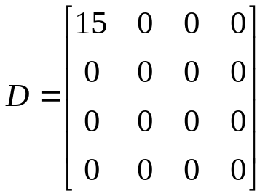
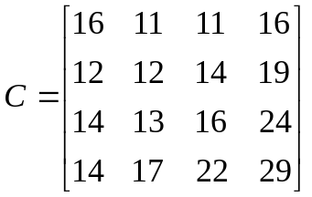
DCT变换编码
例：
DCT变换
原图像为：
Huffman:42bits； 编码效率32.8%
除以量化系数，取整
Huffman:16bits;
编码效率：12.5%

Slide 44
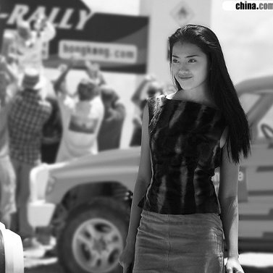

DCT变换编码
原图
解压图

Slide 45
混合编码
设计思想：
每一种编码方式都有其擅长的一点，以及局限的一点，混合编码的思想就是将两种以上的编码方式的优点进行综合，达到提高编码效率的目的。

Slide 46
混合编码
混合编码实现的可能性及有效性分析
回顾一下讲过的几个内容的特点：
1）行程编码： 擅长于重复数字的压缩。
2）Huffman编码：擅长于像素个数分布不均匀情
况下的编码。
3）DCT变换： 擅长分离视觉敏感与不敏感的
部分。

Slide 47
混合编码
例：
aaaa bbb cc d eeeee fffffff （共22*8=176 bits)
4 3 2 1 5 7
行程编码：4a3b2c1d5e7f
(共6*（8+3）= 66Bits )
176
66

Slide 48
混合编码
aaaa bbb cc d eeeee fffffff （共22*8=176 bits)
4 3 2 1 5 7
Huffman编码：
f=01 e=11 a=10 b=001 c=0001 d=0000
10101010001001001000100010000111111111101010101010101
(共 7*2+5*2+4*2+3*3+2*4+1*4=53 bits)
176
66
53

Slide 49
图像压缩的实例
1
一次小波变换
DCT变换.行程编码
Huffman编码
2
一次小波变换
差值编码
变字长行程编码
Huffman编码

Slide 50
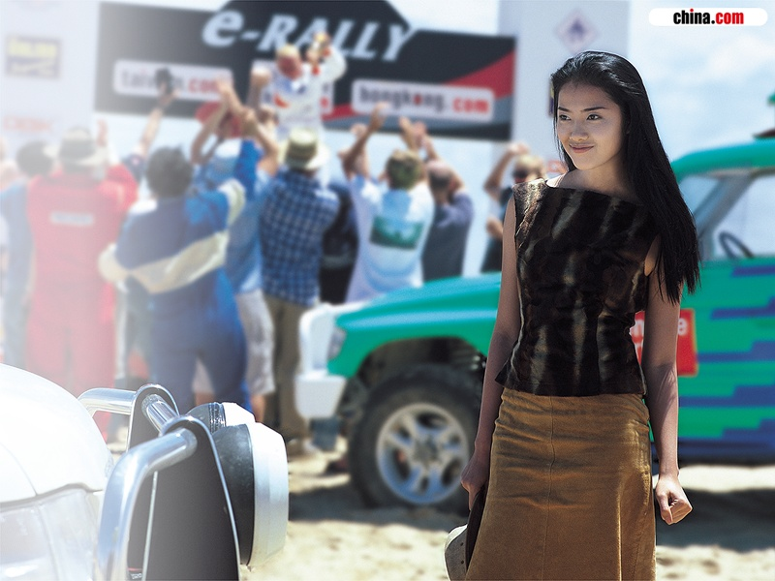
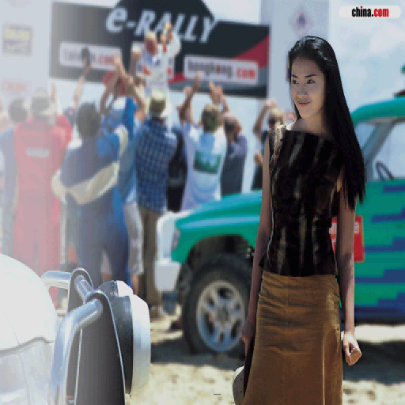
信噪比：66.02
压缩比:11.83:1
原图
复原图
算法1

Slide 51
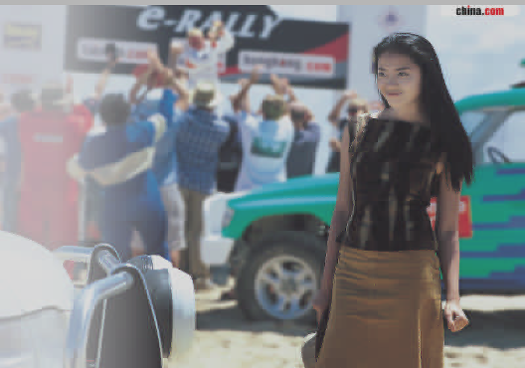
信噪比：64.55
压缩比:26.50:1
原图
复原图
算法 2

Slide 52
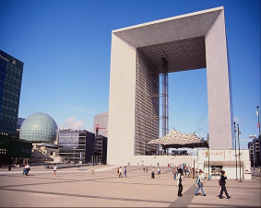
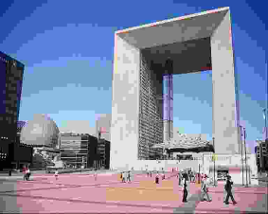
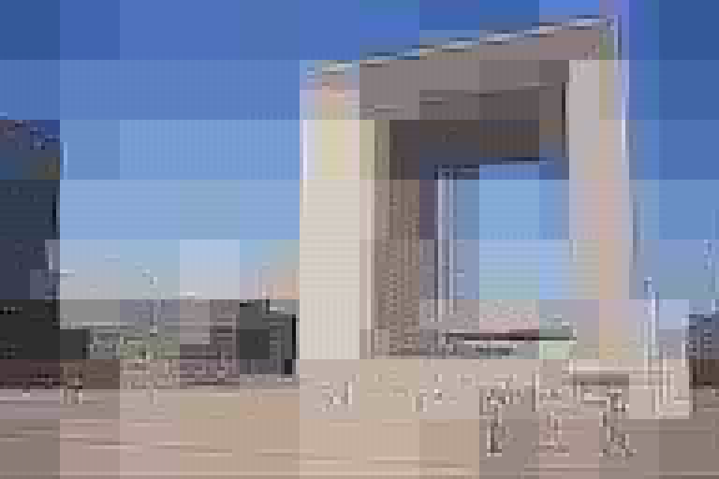
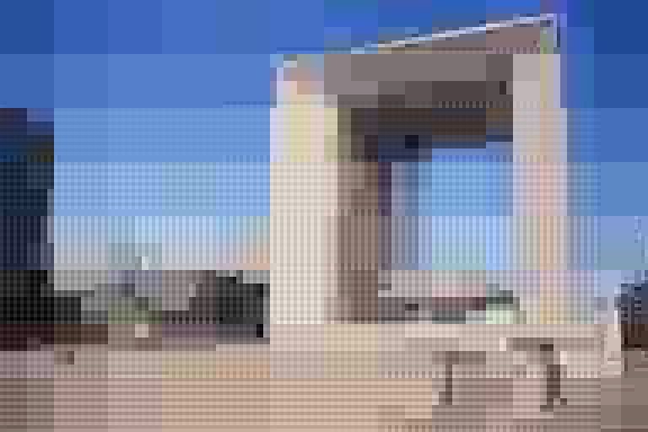
现代压缩编码示例
原图
JPEG 100：1
混合编码 400:1
混合编码 600:1

Slide 53
第七章 图像分割
概述
图像分析的大致步骤为：
把图像分割成不同的区域或把不同的对象分开；
找出分开的各区域的特征；
识别图像中要找的对象或对图像分类；
对不同区域进行描述或寻找出不同区域的相互联系，进而找出相似结构或将相关区域连成一个有意义的结构。

Slide 54
图像分割就是指把图像分成互不重叠的区域并提取出感兴趣目标的技术和过程。
图像分割是由图像处理进到图像分析的关健步骤。
一方面，它是目标表达的基础，对特征测量有重要影响。
另一方面，因为图像分割及其基于分割的目标表达、特征提取和参数测量等将原始图像转化为更抽象更紧凑的形式，使得更高层的图像分析和理解成为可能。

Slide 55
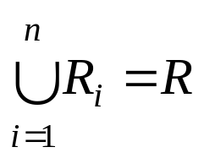

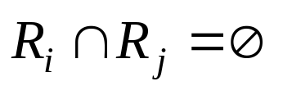
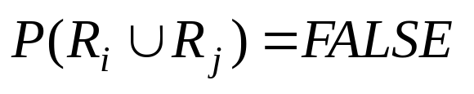
图象分割定义
图象分割严格定义
    (1)
(2) 对所有的 i 和 j， ，有
(3) 对i = 1, 2,…, n，有P(R_{i} ) = TRUE
(4) 对 ，有
(5) 对i = 1, 2, …, n，R_{i}是连通的区域

Slide 56
按分割途径分为：
基于边缘提取的分割法 先提取区域边界，再确定边界限定的区域
区域分割 从图像出发，按“有意义”的属性一致的原则，确定每个像素的归属区域，形成一个区域图
区域增长 从像素出发，按“有意义”的属性一致的原则，将属性接近的连通像素聚集成区域
分裂—合并法 综合利用上述2）、3）两种方法，既存在图像的划分，又有像素的合并。

Slide 57
边界提取技术
边缘及检测
正交梯度算子
方向微分算子
二阶导数算子
边界闭合
边界细化

Slide 58
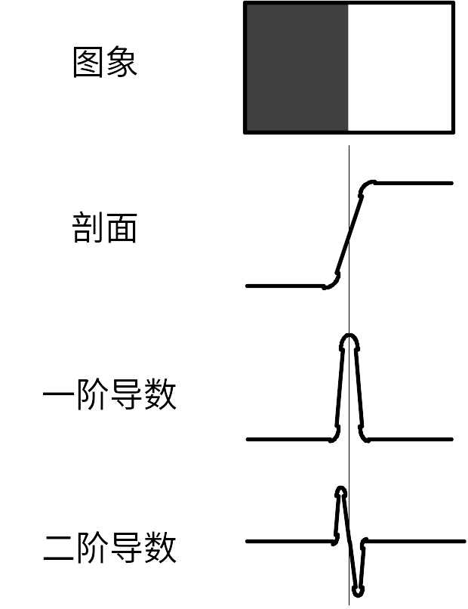
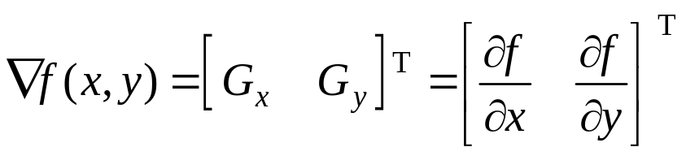
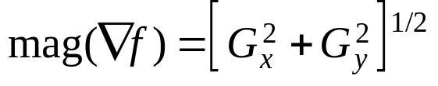
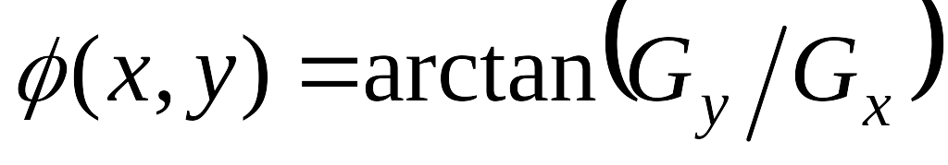
正交梯度算子
1、梯度算子
一阶差分算子
矢量
幅度
方向角

Slide 59
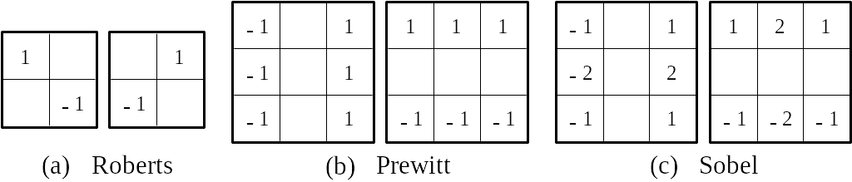
正交梯度算子
1、梯度算子
利用模板（与图象进行）卷积
模板比较
① 边缘粗细； ② 方向性

Slide 60
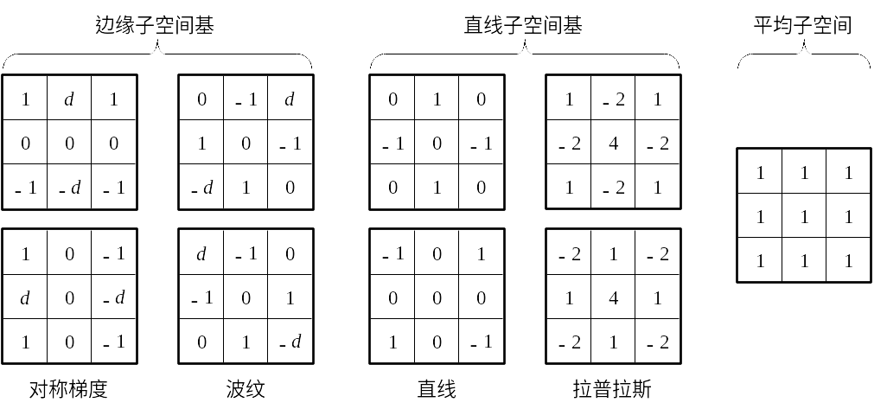
正交梯度算子
2、综合正交算子
灰度不连续：+ 点、直线段（特例）

Slide 61
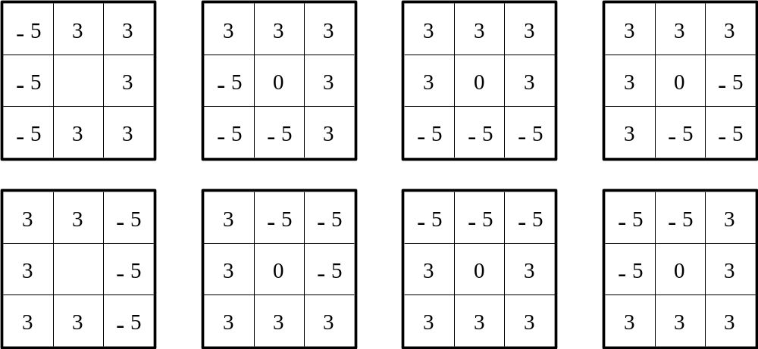
方向微分算子
基于特定方向上的微分来检测边缘
八方向Kirsch（3 × 3）模板

Slide 62
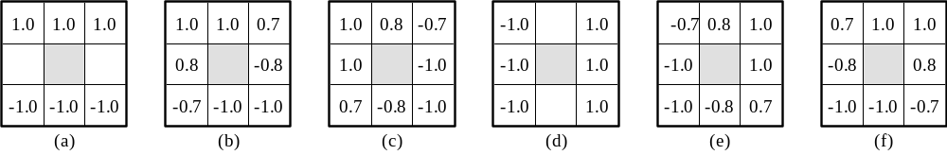
方向微分算子
边缘强度：卷积值的最大值的绝对值
边缘方向：卷积值的最大值的符号
模板的对称性 → 模板数减半
可将各系数值线性变换到整数值，其中绝对值最小的系数变换为单位值

Slide 63
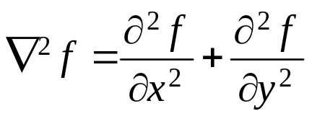
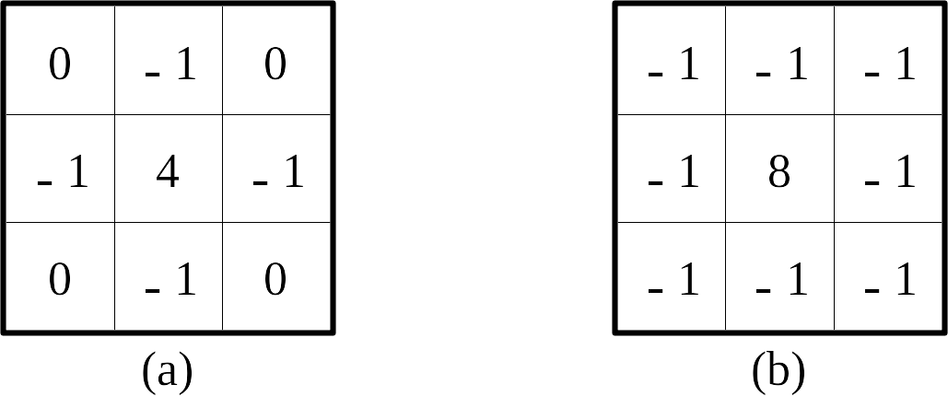
二阶导数算子
1、拉普拉斯算子
二阶差分算子

Slide 64



二阶导数算子
1、拉普拉斯算子
对图象中的噪声相当敏感
产生双象素宽的边缘
不能提供边缘方向的信息

Slide 65
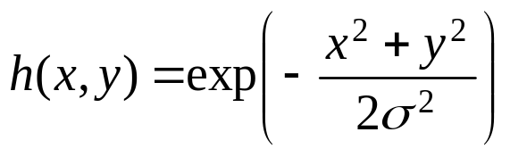
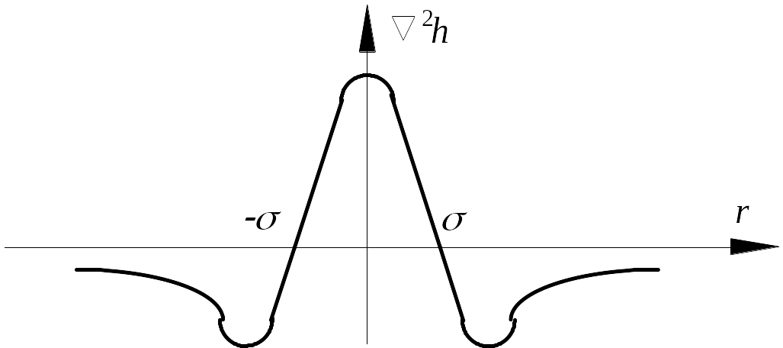
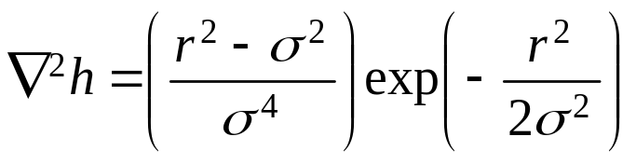
二阶导数算子
2、马尔算子
(1) 用一个2-D的高斯平滑模板与源图象卷积
(2) 计算卷积后图象的拉普拉斯值
(3) 检测拉普拉斯图象中的过零点作为边缘点

Slide 66
二阶导数算子
3、坎尼算子
好的边缘检测算子应具有的三个指标
(1) 低失误概率
既要少将真正的边缘丢失也要少将非边缘判为边缘
(2) 高位置精度
检测出的边缘应在真正的边界上
(3) 对每个边缘有唯一的响应
得到的边界为单象素宽

Slide 67
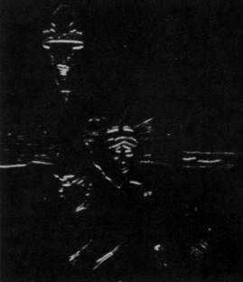
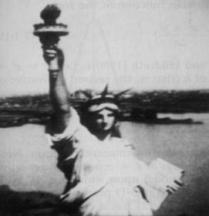
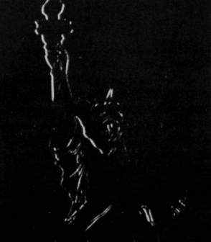
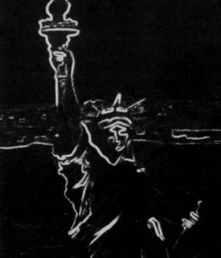
实例
原图
水平方向
垂直方向
梯度
∇f ≈ |G_{x}| + |G_{y}|

Slide 68
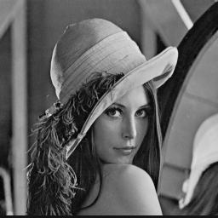
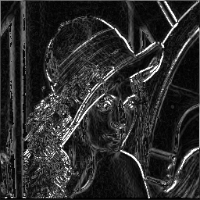
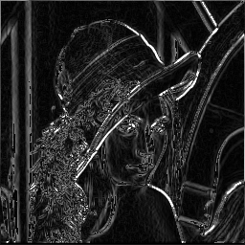

Sobel算子
原图
Prewitt
算子
Roberts算子

Slide 69




原图
与高斯核卷积结果
一般0交叉点法
LOG零交叉点法

Slide 70





Sobel
Robert
Prewitt
Canny
LOG

Slide 71


边界闭合
有噪声时：边缘象素常孤立/分小段连续
封闭边界（轮廓）：连接边缘象素
一种具体方法
利用象素梯度的幅度和方向：
象素(s, t)在象素(x, y)的邻域

Slide 72

边界细化
利用非最大消除模板实现边界细化
(1) 计算当前象素的梯度方向
(2) 选取与梯度方向正交的模板
(3) 考察所覆盖两个象素的梯度方向
(4) 比较当前象素与所覆盖象素的梯度值

Slide 73
串行边界技术
基本思路：
先检测边缘象素/边界段
再逐次连接成闭合边界（轮廓）
互相结合，顺序进行 ⇒ ② 串行边界类
图搜索
动态规划

Slide 74

图搜索
将边缘象素和边界段用图表示
    图：G = {N, A}
结点集{n₁, ...} 结点对集{(n_{i}, n_{j})}
通路代价 父结点
父结点 子结点

Slide 75


图搜索
    边缘元素
    代价函数

Slide 76
边缘跟踪
将检测的边缘点连接成线就是边缘跟踪
线是图像分析中一个基本而重要的内容
由边缘形成线特征包括两个过程：
①提取可构成线特征的边缘；
②将边缘连成线。

Slide 77
光栅跟踪
这是一种利用类似于电视光栅扫描技术，结合阈值检测而实现的边缘跟踪方法。
9
5
8
4
5
3
5
6
4
2
9
1
5
5
6
5
7
2
3
6
2
9
7
4
6
5
3
5
5
2
6
6
6
4
3
7
4
2

Slide 78
（1）确定一个比较高的阈值d，把高于该阈值的像素作为对像素。称该阈值为“检测阈值”，在本例中d=7;
(2）用检测阈值d对图像第一行像素进行检测，凡超过d的点都接受对像素，并作为下一步跟踪的起始点;
9
5
8
4
5
3
1
1
5
6
4
2
9
1
5
5
1
6
5
7
2
1
3
6
2
9
7
1
1
4
6
5
3
5
5
2
6
6
6
4
3
7
4
2
1

Slide 79
（3）选取一个比较低的阈值t作为跟踪阈值。该阈值可以根据不同准则来选择，如相邻对像素之灰度差所能允许的最大值取为4，作为跟踪阈值。
9
5
8
4
5
3
1
1
1
1
1
5
6
4
2
1
1
1
9
1
5
5
1
1
1
6
5
7
2
1
1
1
3
6
2
9
7
1
1
1
4
6
5
3
5
1
1
1
1
5
2
6
6
1
1
1
6
4
3
7
4
2
1
1
1
1

Slide 80
（4）确定邻域点。取（i,j）点下一行的（i+1,j-1），(i+1,j)，(i+1,j+1) 为邻域点。
（5）扫描下一行像素，凡和上一行已检测出来的对像素相邻接的像素，其灰度差小于跟踪阈值t的，都接受为对像素，反之去除。
（6）如果在下一行像素中，对应上一行已检测出的某一对像素，没有任何一个邻域像素被接受为对像素，那么，这一条曲线的跟踪便可结束。如果同时有两个，甚至三个邻域点均被接受为对像素，则说明曲线发生分枝，跟踪将对各分枝同时进行。如果若干分枝曲线合并成一条曲线，则跟踪可集中于一条曲线上进行。一曲线跟踪结束后，采用类似上述步骤从第一行的其它检出点开始下一条曲线的跟踪。

Slide 81
(7）对于未被接受为对像素的其他各行像素，再次用检测阈值进行检测，并以新检出的点为起始点，重新使用跟踪阈值程序，以检测出不是从第一行开始的其他曲线。
(8)当扫描完最后一行时，跟踪便可结束。本例的跟踪结果如图所示。
1
1
1
1
1
1
1
1
1
1
1
1
1
1
1
1
1
1
1
1

Slide 82
区域分割法
一幅图像中属于同一区域的像素应具有相同或相似的属性，不同区域的像素属性不同。
图像的分割就要寻求具有代表性的属性，利用这类属性进行划分，使具有相同属性的像素归属同一区域，不同属性的像素归属不同区域。
当只利用一个属性时，图像区域分割就成为确定属性的阈值的问题。
只具有两类区域的图像是最简单图像，首先介绍最简单图像的几种区域分割法，然后介绍复杂图像的区域分割法。

Slide 83

阈值分割方法
阈值分割方法分类
(1)依赖象素的（全局）阈值方法：
仅根据 f (x, y)来选取阈值
(2)依赖区域的（局部）阈值方法：
根据 f (x, y)和p(x, y)来选取阈值
(3)依赖坐标的（动态）阈值方法：
除根据 f (x, y)和p(x, y)来选取，还与x, y有关
将前两种阈值也称为固定阈值

Slide 84

空间聚类
分割：象素分类
特征空间聚类（取阈值是1-D聚类）
高维空间聚类（分类能力较强）

Slide 85


空间聚类
K-均值聚类
(1) 任意选K个初始类均值
(2) 特征点赋类
(3) 更新类均值
(4) 判断算法收敛

Slide 86
图像分割是指通过某种方法，使得画面场景中的目标物被分为不同的类别。
通常图像分割的实现方法是，将图像分为“黑”、“白”两类，这两类分别代表了两个不同的对象。
因为结果图像为二值图像，所以通常又称图像分割为图像的二值化处理。

Slide 87

图像分割的概念
图像分割原理上的计算公式如下：
其中，f(i,j)为原始图像，g(i,j)为结果图像（二值），
Th为阈值。
显然，阈值的选取决定了二值化效果的好坏。

Slide 88
p-参数法
最简单图像的区域分割法
p-参数法对于实现已知目标物在画面中所占比例的情况下使用比较有效。
p-参数法的基本设计思想是：对固定分辨率下的目标物，根据目标物在画面中所占的比例来选择阈值，进行二值化处理。

Slide 89
p-参数法原理
如下图所示，假设目标物为暗，背景为亮；
先试探性地给出一个阈值（黄色） ，统计目标物的像素点数在整幅图中所占的比例是否满足要求，是则阈值合适；否则，阈值则偏大（右）或者偏小（左），再进行调整，直到满足要求（白色）。
阈值
阈值

Slide 90

p-参数法算法
计算得到原图的灰度直方图h；
输入目标物所占画面的比例p；
尝试性地给定一个阈值Th=Th0；
计算在Th下判定的目标物的像素点数N;
5. 设图像的大小为m*n，判断ps=N/(m*n)是否接近p?
是，则输出结果，否则，Th=Th+dT; (if ps<p, 则dT>0;else dT<0)，转4，直到满足条件。

Slide 91



p-参数法的二值化效果
p=15.07%

Slide 92
2．状态法（峰谷法）
状态法首先统计最简单图像的灰度直方图，若其直方图呈双峰且有明显的谷，则将谷所对应的灰度值t作为阈值，按式进行二值化，就可将目标从图像中分割出来。
这种方法适用于目标和背景的灰度差较大，有明显谷的情况。

Slide 93


原理和分类
单阈值分割图象
对灰度图（取值在g_{min}和g_{max}之间）确定一个 灰度阈值T（g_{min} < T < g_{max}）

Slide 94

原理和分类
多阈值分割图象
确定一系列分割阈值

Slide 95

依赖象素的阈值选取
由直方图凹凸性确定的阈值
直方图的一个峰淹没在另一个峰旁的缓坡里
直方图的包络
→区域凸包
→最大凸残差
→分割阈值

Slide 96
依赖坐标的阈值选取
全局阈值不能兼顾图象各处的情况
用与坐标相关的一系列阈值来对图象分割
基本思想/思路：
将图象分解成一系列子图象
对每个子图象计算一个阈值
对这些子图象阈值进行插值
用插值结果（阈值曲面）进行分割

Slide 97

3．判断分析法
假定最简单图像f(i,j)的灰度区间为[0，L-1]，选择一阈值t将图像的像素分为c₁、c₂两组。
图像总像素数为w₁+w₂，灰度均值为
m=(m₁w₁+m₂w₂)/(w₁+w₂)。
则组内方差为 б_{w}²=w₁б₁² + w₂б₂²
组间方差为 б_{B}² = w₁(m₁-m)²+w₂(m₂-m)²=w₁w₂(m₁-m₂)²

Slide 98
均匀性度量法
所谓的均匀性度量方法，是根据“物以类聚” 的思想而设计的。
其基本设计思想是：属于“同一类别”的对象具有较大的一致性。
实现的手段是：以均值与方差作为度量均匀
性的数字指标。

Slide 99




均匀性度量算法
1）给定一个初始阈值Th=Th0（例如：可以默认为
1，或者是128等），则将原图分为C1和C2两类；
2）分别计算两类的类内方差：

Slide 100


均匀性度量算法
3）分别计算两类像素在图像中的分布概率：
计算分布概率的目的是：统计该类像素对图像的影响程度。

Slide 101
均匀性度量算法
4）选择最佳阈值Th=Th*，使得下式成立：
找最佳阈值的方法有很多，最笨的方法就是遍历[1~254]。

Slide 102



均匀性度量方法的处理结果
Th=82, 方差=24.4
Th=31, 方差=29.7
Th=3, 方差=61.7

Slide 103
聚类方法
聚类方法是采用了模式识别中的聚类思想。
以类内保持最大相似性以及类间保持最
大距离为最佳阈值的求取目标。

Slide 104
聚类阈值算法
1）给定一个初始阈值Th=Th0（例如：可以默认为
1，或者是128等），则将原图分为C1和C2两类；
2）分别计算两类的类内均值与方差：

Slide 105

聚类阈值算法
3）进行分类处理：
如果
则f(x,y)属于C1，否则f(x,y)属于C2。

Slide 106
聚类阈值算法
4）对上一步重新分类后得到的C1和C2中的所有像素，分别重新计算其各自的均值与方差。
5）如果下式成立：
则输出计算得到的阈值Th(t-1)，否则重复4），5）。

Slide 107

聚类方法的处理结果
Th=97, 方差=24.8
Th=82, 方差=24.4
聚类方法与均匀性度量方法的最大差别是考虑了类之间的距离。

Slide 108



图像分割说明示例

Slide 109
区域增长
原理和步骤
图像灰度阈值分割技术没有考虑到图像像素空间的连通性。区域增长是把图像分割成特征相同的若干小区域，比较相邻小区域特征的相似性，若它们足够相似，则作为同一区域合并，将特征相似的小区域不断合并，直到不能合并为止，最后形成特征不同的各区域。这种分割方式也称区域扩张法。
基本思想－将具有相似性质的象素集合起来构成区域。
具体步骤－先对每个需要分割的区域找一个种子象素作为生长起点，然后将种子象素周围邻域中与种子象素有相同或相似性质的象素(根据某种事先确定的生长或相似准则来判定)合并到种子象素所在的区域中。将这些新象素当做新的种子象素继续进行上面的过程，直到再没有满足条件的象素可被包括进来，这样一个区域就长成了

Slide 110
区域增长
进行区域增长首先要解决三个问题：
①确定区域的数目；
②选择有意义的特征；
③确定相似性准则。
特征相似性是构成与合并区域的基本准则，相邻性是指所取的邻域方式。
区域增长根据所用的邻域方式和相似性准则的不同，产生各种不同的区域扩张法。可分为：
①单一型（像素与像素）；
②质心型（像素与区域）；
③混合型（区域与区域）三种区域扩张法。

Slide 111
简单区域扩张法
以图像的某个像素为生长点，比较相邻像素的特征，将特征相似的相邻像素合并为同一区域；以合并的像素为生长点，继续重复以上的操作，最终形成具有相似特征的像素的最大连通集合。这种方法称简单（单一型）区域扩张法。
步骤:
1）对图像进行扫描，求出不属于任何区域的像素。当寻找不到这样的像素时结束操作。
2）把这个像素灰度同其周围（4-邻域或8-邻域）不属于其他区域的像素进行比较，若灰度差值小于阈值，则合并到同一区域。并对合并的像素赋予标记。
3）从新合并的像素开始，反复进行2）的操作。
4）反复进行2）、3）的操作，直至不能再合并。
5）返回1）操作，寻找新区域出发点的像素。

Slide 112
质心型增长
与简单区域增长不同，它是比较单个像素的特征与其相邻区域的特征，若相似则将像素归并到区域中。
质心型链接操作步骤类似简单区域扩张法，唯一不同的是在上述2）的操作中，改为比较已存在区域的像素灰度平均值与该区域邻接的像素灰度值。若差值小于阈值，则合并。这种方法的缺点是区域增长的结果与起始像素有关，起始位置不同则分割结果有差异。

Slide 113
区域生长
生长示例
(1) 根据直方图选取聚类中心的象素为种子
(2) 根据与种子象素灰度差（>T）判断是否生长
(3) 根据图象边缘确定生长何时终结
原始图 T = 3 T = 2 T = 7

Slide 114
分裂、合并混合法
当事先完全不了解区域形状和区域数目时，可采用分裂、合并混合法.
它是基于四叉树思想，把一幅图像等分成四块，即四个区域作为被分裂的第一层。第一层的4个分叉中的每一支，又分裂成相等的4块作为第二层，如此循环（。小块中的标号是这样确定的，从它的左上角开始的第一层的四块，按顺时针方向标号为1,2,3,4，第二层每一块又以同样的方式标号。如第二层左上角的标号为11,12,13,14。即下一层块的标号是在它从属的上一层的标号后添号。当块不再往下分时，其尾数添0。
假定一幅图像的大小为N×N。

Slide 115


简单了解图像的金字塔或四叉树数据结构
设原始图像f(x,y)的尺寸大小为2^{N}×2^{N}，在金字塔数据结构中，最底层就是原始图像，上一层的图像数据结构的每一个象素灰度值就是该层图像数据相邻四点的平均值，因此在上一层的图像尺寸比下层的图像尺寸小，分辨率低，但上层图像所包含的信息更具有概括性。

Slide 116

当最高层次小方块的像素数确定后，可以计算出分裂层次。如N = 128，最小方块尺寸为2^{l}×2^{l} =2⁴×2⁴=16×16，则分裂层次n为。分裂或合并操作按下面原则进行：

Slide 117


Slide 118


Slide 119
分裂合并
基本方法
生长方法－先从单个种子象素开始通过不断接纳新象素，最后得到整个区域
另外一种分割的想法－先从整幅图像开始通过不断分裂，得到各个区域（在实际中，先将图像分成任意大小且不重叠的区域，然后再合并或分裂这些区域，以满足分割的要求），在这类方法中，常根据图像的统计特性设定图像区域属性的一致性测度
区域的边缘信息来决定是否对区域进行合并或分裂
基于灰度统计特性

Slide 120
分裂合并方法－利用了图像数据的金字塔或四叉树结构的层次概念，将图像划分为一组任意不相交的初始区域，即可以从图像的这种金字塔或四叉树数据结构的任一中间层开始，根据给定的均匀性检测准则，进行分裂和合并这些区域，逐步改善区域划分的性能，直到最后将图像分成数量最少的均匀区域为止

Slide 121
简单了解图像的金字塔或四叉树数据结构
设原始图像f(x,y)的尺寸大小为2^{N}×2^{N}，在金字塔数据结构中，最底层就是原始图像，上一层的图像数据结构的每一个象素灰度值就是该层图像数据相邻四点的平均值，因此在上一层的图像尺寸比下层的图像尺寸小，分辨率低，但上层图像所包含的信息更具有概括性。

Slide 122
利用图像四叉树表达方式的简单分裂合并算法
设R代表整个正方形图像区域，P代表逻辑谓词。从最高层开始，把R连续分裂成越来越小的1/4的正方形子区域Ri，并且始终使P(Ri)=TRUE.也就是说，如果P(R) =FALSE,那么就将图像分成四等分。如果P(Ri)=FALSE，那么就将Ri分成四等分，如此类推，直到Ri为单个象素
R
0层
R1
R2
R1
R2
R3
1层
R41
R42
R4
R3
R43
R44
R41
R42
R43
R44
2层

Slide 123
如果仅仅允许使用分裂，最后有可能出现相邻的两个区域，具有相同的性质，但并没有合成一体的情况。为解决这个问题，在每次分裂后，允许其后继续分裂或合并。这里合并只合并那些相邻且合并后组成的新区域满足逻辑谓词P的区域。也就是说，如果能满足条件P(Ri∪Rj)=TRUE,则将Ri和Rj合并
分裂合并算法步骤：
（1）对任一区域Ri，如果P(Ri)=FALSE,就将其分裂成不重叠的四等分
（2）对相邻的两个区域Ri和Rj（它们可以大小不同，即不在同一层），如果条件P(Ri∪Rj)=TRUE，就将它们合并
（3）如果进一步的分裂或合并都不可能，则结束

Slide 124
示例
(a)
(b)
(c)
(d)
图中红色区域为目标，其它区域为背景，它们都具有常数灰度值
对整个图像R，P(R)=FALSE，(P(R)=TRUE代表在R中的所有象素都具有相同的灰度值 )，所以先将其分裂成如图(a)所示的四个正方形区域，由于左上角区域满足P，所以不必继续分裂，其它三个区域继续分裂而得到(b)，此时除包括目标下部的两个子区域外，其它区域都可分别按目标和背景合并。对下面的两个子区域继续分裂可得到( c)，因为此时所有区域都已满足P ，所以最后一次合并可得到(d)的分割结果

Slide 125
对下图所示的起始区域使用方差最小的测试准则进行区域的分裂合并
(a)第一次操作
(b)第二次操作
(c)第三次操作
(d)最后结果
在某个区域R上，其方差为：
S_{n}²=∑_{(i,j)∈R}[f(i,j)-C]²，C为区域R中N个点的平均值
目标和背景灰度值均匀，已确定了允许界限E，使得每个区域上的方差不超过E，足以保证寻找区域分隔为尽可能少的那种划分，即当子区域Ri中所有象素同为目标或背景时，均匀性测量准则P(R)=TRUE

Slide 126


(a)原始图像
(b)模糊滤波处理结果
(c)分裂合并结果
(d)分裂扩张结果

